Slide 1
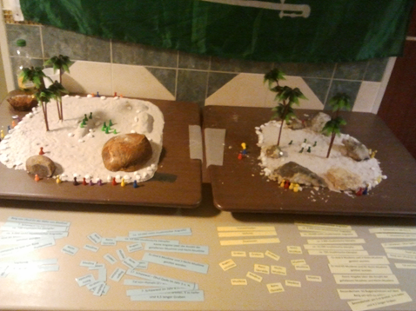
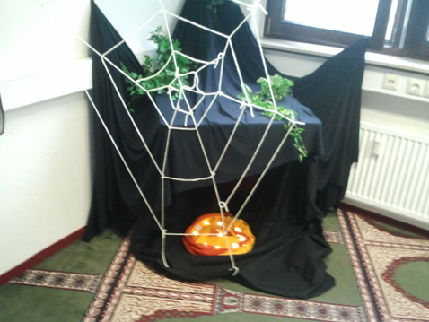
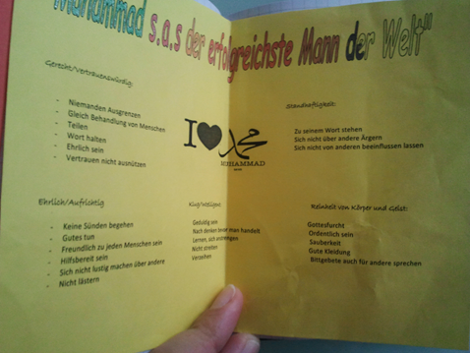
Madrassatul-ilm Sira für Kinder (II) Funday-Leitfaden
Mohammad sas. als Vorbild

Slide 2
Das Essen - Vorbereitung
Einkaufsliste
Getränke:
6x Wasser, Fanta und Sprite
Essen (für Hotdogs):
Brötchen
Würstchen
Ketchup und Senf
Röstzwiebeln
Essiggurken
Geschirr:
100 Becher
100 Teller
Sonstiges:
Servietten
Küchenrolle
Mülltüte Die Schüler sollten Salate und Kuchen mitbringen.

Slide 3
Dekoration
Hier hat jede Lehrerin ihr Klassenzimmer ihren eigen Tatsch gegeben und Schwerpunkte gesetzt.

Slide 4
Der Mordversuch
Wie beim ersten Funday über die Sira wurde hier das Notizbuch „Muhammad sas. mein Vorbild“ weiter bearbeitet.
Der Mordversuch wurde näher beleuchtet, um die Allmacht Allahs s.t. Kindern zu verdeutlichen.
Das wichtigste Zusammengefasst, konnten sie dann in ihr Büchlein kleben.

Slide 5
Die Auswanderung
Hier ein Spinnennetz aufbauen und dabei eine Spinne über das Netz bewegen lassen (im Netz steht: „… was hältst du von zwei Menschen bei denen Allah s.t. der dritte ist?“).
Danach basteln die Kinder kurz das Netz mit der Spinne
Tipp:
Bei den kleinen Kindern alles vorschneiden. Spart viel Arbeit und vor allem Zeit.

Slide 6
Gebetsruf
Gebetsruf-Puzzle:
Kinder müssen die richtigen Worte des Gebetsrufs in einer Gruppe schnell zusammenfügen.
Kleine Kinder bekommen ein Gebetsruf-Ausmalbild mit einer Moschee.
Ins Notizbuch kommt ein Blatt mit dem Gebetsruf/Adhan.

Slide 7
Schirk
Drudels-Wettbewerb: Die Kinder müssen die Bilder erraten, die an die Tafel gemalt werden.

Slide 8
Eroberung Mekkas
Bei der Eroberung wird auf die Schlacht von Hunain eingegangen. Für das Notizbuch gibt es ein Blatt über Vergebung/Verzeihung.

Slide 9
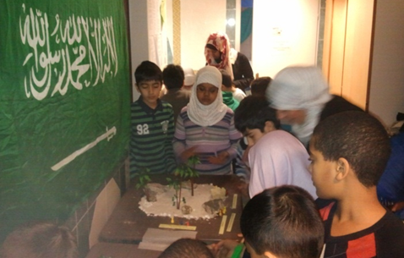
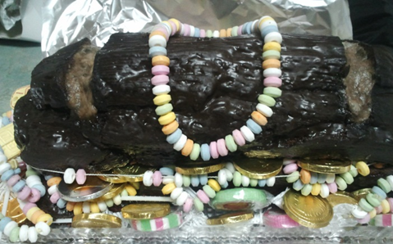
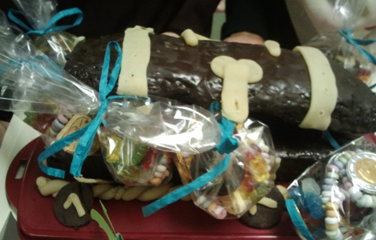
Die Schlachten
Wettbewerb: Die Kinder müssen in 3 Gruppen die einzelnen Informationen der richtigen Schlacht zuordnen und dann kurz wiedergeben was dort passiert ist. In das Notizbuch werden anschließend die Bilder der einzelnen Schlachten geklebt.
Tipp:
Ein kleiner Preis motiviert und sollte bei einem Wettbewerb nicht fehlen.

Slide 10
Das Gemeinschaftsgebet
Das Gemeinschaftsgebet wird trotz viel Fun nicht vergessen.

Slide 11
Bewertung
Heute mal umgekehrt: Zum Schluss durften die Schüler die Lehrpersonen und den Funday bewerten.

Slide 12
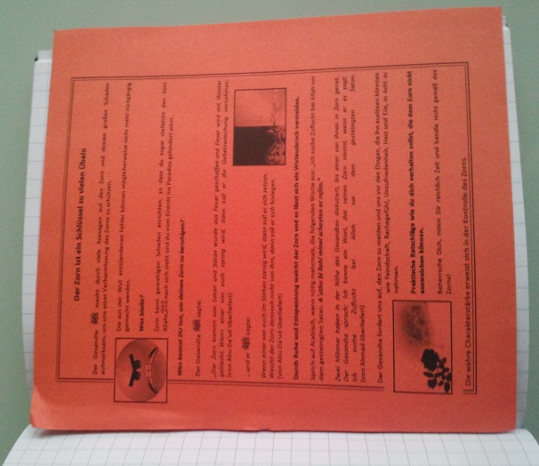
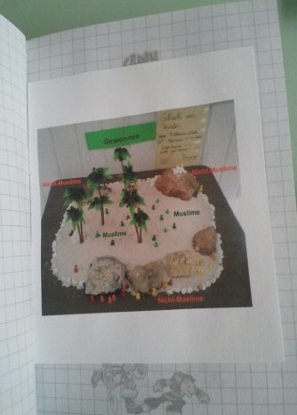
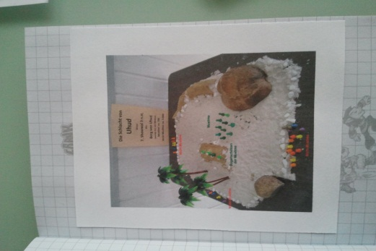
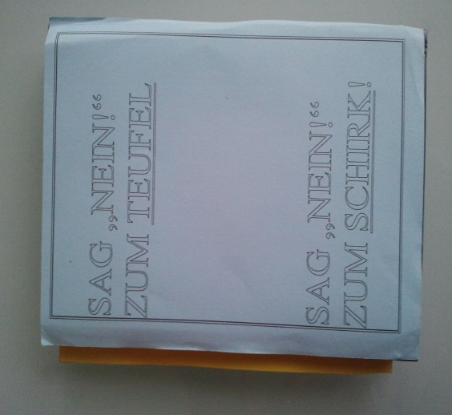
Notizbuch - Überblick

